Slide 1
Más problemas
Problemas cada vez más reales

Slide 2
Recordemos el problema anterior
Imagina que YA tienes una lista con elementos
Y quieres saber cuántos elementos hay en la lista (y que cumplen cierta condición)
Por ejemplo, que sean mayores que 30

Slide 3
Recordemos un problema anterior
ciudades
contador
A veces vas a necesitar almacenar datos, pero organizando las listas de una forma especial:
El dato en la posición X de una lista corresponde al dato en la otra lista, en la misma posición X

Slide 4
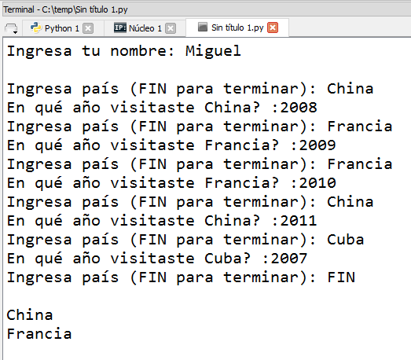
¿Qué te parece este problema?
Tú y tus amigos son fanáticos de los viajes
Han visitado muchos países, en diferentes años
¿Puedes crear un programa donde uno de tus amigos pueda ingresar todos los países y los años de las visitas, y te diga cuál es el país favorito? (o sea, el más visitado)
Notes:
# -*- coding: utf-8 -*-
paises = []
contadores = []
nombre = input("Ingresa tu nombre: ")
print()
pais = input("Ingresa país (FIN para terminar): ")
while pais != "FIN":
year = float(input("En qué año visitaste " + pais + "? :"))
if not pais in paises:
paises.append(pais)
contadores.append(1)
else:
pos = paises.index(pais)
contadores[pos] = contadores[pos] + 1
pais = input("Ingresa país (FIN para terminar): ")
print()
#print(paises)
#print(contadores)
m = max(contadores)
for i in range(len(contadores)):
if m == contadores[i]:
print(paises[i])

Slide 5
Analiza el problema
Necesitas preguntar el nombre de los países
¿Qué debes hacer con el nombre de cada país?
Una propuesta:
países
contador

Slide 6
Dividir para conquistar
Primero, pregunta el nombre de tu amigo
Crea un ciclo que le pregunte al usuario el país y el año en que lo visitó
¿Qué tienes que hacer con el país ingresado?
Búscalo en la lista de países
Si el país no está en la lista, agrégalo al final, y en la lista de contadores, agrega también un 1 para indicar que se ha visitado el país UNA vez
Si es que está en la lista, tienes que incrementar el contador de visitas del país
Al terminar el ciclo de lectura busca el contador mayor, y escribe todos los países que fueron visitados esa cantidad de veces (OJO, tal como en el ejemplo, puede que haya más de un país que sea el favorito)

Slide 7
¡Ejercicio!
¡Escribe el programa!
Notes:
# -*- coding: utf-8 -*-
paises = []
contadores = []
nombre = input("Ingresa tu nombre: ")
pais = input("Ingresa país (FIN para terminar): ")
while pais != "FIN":
year = float(input("En qué año visitaste " + pais + "? :"))
if not pais in paises:
paises.append(pais)
contadores.append(1)
else:
pos = paises.index(pais)
contadores[pos] = contadores[pos] + 1
pais = input("Ingresa país (FIN para terminar): ")
m = max(contadores)
for i in range(len(contadores)):
if m == contadores[i]:
print(paises[i])

Slide 8
Precaución
A veces sucede que para que el programa funcione, NO es necesario usar todos los datos que nos entregan (por ejemplo, el año de la visita en el caso anterior)
Tienes que analizar bien el problema para determinar si algún dato es innecesario para el correcto funcionamiento del programa

Slide 9
Cómo una palabra puede cambiar un problema

Slide 10
Alcance del problema
El problema anterior era bien definido en términos de qué se tenía que lograr
Pero a veces pasa que cambiar una sola palabra del enunciado cambia el sentido de lo que tienes que hacer

Slide 11
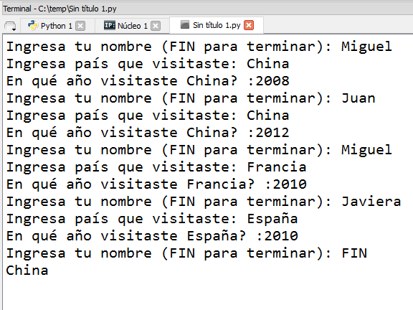
¿Qué te parece este problema?
Tú y tus amigos son fanáticos de los viajes
Han visitado muchos países, en diferentes años
¿Puedes crear un programa donde uno de tus amigos puedan ingresar todos los países y los años de las visitas, y te diga cuál es el país favorito? (o sea, el más visitado)
Notes:
# -*- coding: utf-8 -*-
paises = []
contadores = []
nombre = input("Ingresa tu nombre (FIN para terminar): ")
while nombre != "FIN":
pais = input("Ingresa país que visitaste: ")
year = float(input("En qué año visitaste " + pais + "? :"))
if not pais in paises:
paises.append(pais)
contadores.append(1)
else:
pos = paises.index(pais)
contadores[pos] = contadores[pos] + 1
nombre = input("Ingresa tu nombre (FIN para terminar): ")
m = max(contadores)
for i in range(len(contadores)):
if m == contadores[i]:
print(paises[i])

Slide 12
¡Ejercicio!
¡Escribe el programa!
Notes:
# -*- coding: utf-8 -*-
paises = []
contadores = []
nombre = input("Ingresa tu nombre (FIN para terminar): ")
while nombre != "FIN":
pais = input("Ingresa país que visitaste: ")
year = float(input("En qué año visitaste " + pais + "? :"))
if not pais in paises:
paises.append(pais)
contadores.append(1)
else:
pos = paises.index(pais)
contadores[pos] = contadores[pos] + 1
nombre = input("Ingresa tu nombre (FIN para terminar): ")
m = max(contadores)
for i in range(len(contadores)):
if m == contadores[i]:
print(paises[i])

Slide 13
Cómo una palabra puede seguir cambiando un problema

Slide 14
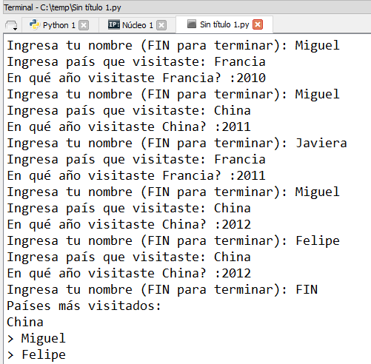
¿Qué te parece este problema?
Tú y tus amigos son fanáticos de los viajes
Han visitado muchos países, en diferentes años
¿Puedes crear un programa donde tus amigos puedan ingresar todos los países y los años de las visitas, y te diga cuál es el país favorito (o sea, el más visitado) y quienes de tus amigos lo visitaron?
Notes:
# -*- coding: utf-8 -*-
# FORMA DINÁMICA, modificando el tamaño de la matriz a medida que se requiere
#
nombres = []
paises = []
maximo = []
contadores = []
nombre = input("Ingresa tu nombre (FIN para terminar): ")
while nombre != "FIN":
pais = input("Ingresa país que visitaste: ")
year = float(input("En qué año visitaste " + pais + "? :"))
if not pais in paises:
paises.append(pais)
maximo.append(0)
nl = []
for n in nombres:
nl.append(0)
contadores.append(nl)
if not nombre in nombres:
nombres.append(nombre)
for p in contadores:
p.append(0)
col = paises.index(pais)
fila = nombres.index(nombre)
contadores[col][fila] = contadores[col][fila] + 1
maximo[col] = maximo[col] + 1
nombre = input("Ingresa tu nombre (FIN para terminar): ")
print(contadores)
m = max(maximo)
print("Países más visitados:")
for i in range(len(maximo)):
if m == maximo[i]:
print(paises[i])
for n in range(len(nombre)):
if contadores[i][n] > 0:
print("> " + nombres[n])

Slide 15
Consideraciones
Fíjate que en este caso, ya no te sirve solamente almacenar el país o el nombre de tu amigo
De alguna forma DEBES almacenar ambos datos (para después poder recordarlos e informar el resultado final)

Slide 16
Propuesta
países
En la intersección se almacenará el dato que corresponde al nombre y país
nombres

Slide 17
¿Cómo se hace eso en Python?
Ya sabes que cuando se tienen una lista, una de las cosas que se puede poner dentro de la lista es otra lista:
lista = [ [1,2,3], [4,5,6] ]

Slide 18
Imagínatelo así
lista = [ , ]
[1,2,3]
[4,5,6]
Parece una matriz de 3 filas y 2 columnas

Slide 19
¿Cómo funcionaría en el problema?
# una lista inicialmente vacía
paises = [ ]
nombres = [ ]
países
nombres
Una lista de listas donde almacenarás los datos

Slide 20
¿Qué debes hacer cuando lees un país?
Debes descubrir si el país ya está en la lista.
Si es que ya está, no hagas nada.
Si es que no está, agrégalo al final.
países
nombres

Slide 21
Pero, ¿qué pasa con la matriz?
países
Antes de comenzar a leer, vamos a crear suficiente espacio para almacenar todos los datos que necesitemos
nombres

Slide 22
Algo equivalente pasa con los nombres
países
nombres

Slide 23
Paso a paso
El ejemplo anterior

Slide 24
Un ejemplo
Comienza con las listas de países y nombres vacías, y la matriz de contadores suficientemente grande para almacenar todos los datos. Esta matriz está llena de ceros.
países
0
0
0
0
0
0
0
0
0
0
0
0
nombres
0
0
0
0
0
0
0
0
0
0
0
0
0
0
0
0
0
0

Slide 25
Un ejemplo (cont)
¿Existe Francia?
No, así que lo agregas al final de la lista
El programa lee Miguel, Francia, 2010
¿Existe Miguel?
No, así que lo agregas al final de la lista
(La lista está actualmente vacía, así que al agregarlo al final, queda en primer lugar)
países
F
Miguel visitó Francia, así que corresponde dejar registrado el hecho
M
1
0
0
0
0
0
0
0
0
0
0
0
0
nombres
0
0
0
0
0
0
0
0
0
0
0
0
0
0
0
0
0
0

Slide 26
Un ejemplo (cont)
¿Existe China?
No, así que lo agregas al final de la lista
El programa lee Miguel, China, 2011
países
F
Ch
Miguel visitó China, así que corresponde dejar registrado el hecho
¿Existe Miguel?
Si, así no agregas nada
M
1
1
0
0
0
0
0
0
0
0
0
0
0
0
nombres
0
0
0
0
0
0
0
0
0
0
0
0
0
0
0
0
0
0

Slide 27
Un ejemplo (cont)
¿Existe Francia?
Si. No tienes nada que hacer
El programa lee Javiera, Francia, 2011
países
F
Ch
Javiera visitó Francia, así que corresponde dejar registrado el hecho
¿Existe Javiera?
No, así que la agregas al final de la lista
M
1
1
0
0
0
0
0
0
0
0
0
0
0
0
J
1
nombres
0
0
0
0
0
0
0
0
0
0
0
0
0
0
0
0
0
0

Slide 28
Un ejemplo (cont)
El programa lee Miguel, China, 2012
¿Existe China?
países
F
Ch
Miguel visitó China, ¡de nuevo!
¿Existe Miguel?
Si pensaste que siempre había que poner un UNO, ¡estabas equivocado!
2
Lo correcto es INCREMENTAR en uno el contador de visitas de esa persona en ese país
M
1
1
0
0
0
0
0
0
0
0
0
0
0
0
J
1
nombres
0
0
0
0
0
0
0
0
0
0
0
0
0
0
0
0
0
0

Slide 29
Un ejemplo (cont)
El programa lee Felipe, China, 2012
¿Existe China?
países
F
Ch
Felipe en China
¿Existe Felipe?
2
M
1
1
0
0
0
0
0
0
0
0
0
0
0
0
J
1
nombres
F
0
0
0
0
0
0
1
0
0
0
0
0
0
0
0
0
0
0
0

Slide 30
Un ejemplo (cont)
países
F
Ch
Finalizó el ingreso de datos
¿Cuál es el país más visitado?
Tienes que sumar hacia abajo, por columna
Te conviene crear una lista, para ir guardando la suma por país
2
M
1
1
0
0
0
0
0
0
0
0
0
0
0
0
J
1
nombres
F
0
0
0
0
0
0
1
0
0
0
0
0
0
0
0
0
0
0
0
Una vez que tengas las suma por cada país, puedes determinar el mayor
2
0
0
0
0
0
0
3
¡El mayor!

Slide 31
Un ejemplo (cont)
países
F
Ch
Ya sabes cuál país fue el más visitado
Ahora, necesitas recorrer esa lista, e informar los nombres de las personas que visitaron dicho país
2
M
1
1
0
0
0
0
0
0
0
0
0
0
0
0
J
1
nombres
F
0
0
0
0
0
0
1
0
0
0
0
0
0
0
0
0
0
0
0
2
0
0
0
0
0
0
3
Un CERO significa que la persona NO visitó ese país

Slide 32
¡Ejercicio!
¡Escribe el programa!
¿Cómo se puede crear una matriz de un tamaño específico y llena de ceros?
# -*- coding: utf-8 -*- import numpy as np nombres = [] paises = [] # Esto crea una matriz de 7 filas y 5 columnas contadores = np.zeros([7, 5]) # Acá vienen el resto de tu programa
Notes:
# -*- coding: utf-8 -*-
import numpy as np
nombres = []
paises = []
contadores = np.zeros([10, 10])
maximo = []
nombre = input("Ingresa tu nombre (FIN para terminar): ")
while nombre != "FIN":
pais = input("Ingresa país que visitaste: ")
year = float(input("En qué año visitaste " + pais + "? :"))
if not pais in paises:
paises.append(pais)
maximo.append(0)
if not nombre in nombres:
nombres.append(nombre)
col = paises.index(pais)
fila = nombres.index(nombre)
contadores[col][fila] = contadores[col][fila] + 1
maximo[col] = maximo[col] + 1
nombre = input("Ingresa tu nombre (FIN para terminar): ")
m = max(maximo)
print("Países más visitados:")
for i in range(len(maximo)):
if m == maximo[i]:
print(paises[i])
for n in range(len(nombre)):
if contadores[i][n] > 0:
print("> " + nombres[n])

Slide 33
Otros usos de las matrices

Slide 34
Matriz de Adyacencia
Algo muy útil que se puede almacenar dentro de una matriz son las distancias entre lugares
En este caso, el valor almacenado en la intersección representa la distancia entre las ciudades de la fila y columna
ciudades
ciudades
Distancia entre las ciudades

Slide 35
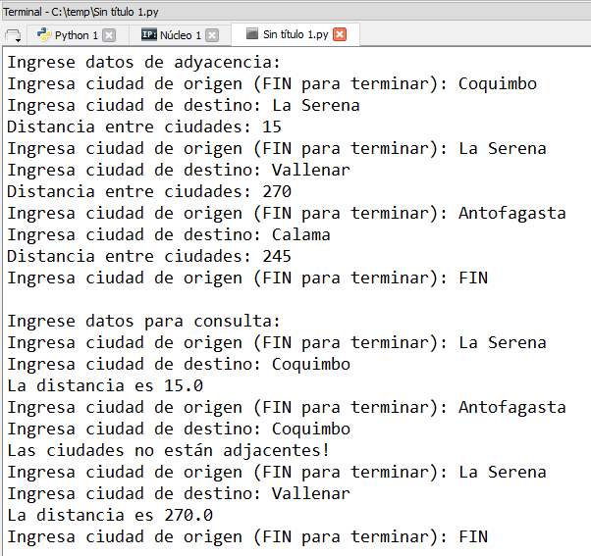
¡Ejercicio! Parte 1/2
Construye un programa que te permita ingresar la distancia entre ciudades, y después consultar dichas distancias

Slide 36
¡Ejercicio! Parte 2/2
Mira bien el ejemplo: La distancia entre XYZ y ABC es la misma que entre ABC y XYZ
No debe haber diferencia entre calama y CALAMA
Si se trata de obtener la distancia entre ciudades no-adyacentes, el programa lo debe indicar

Slide 37
Desafío 8
En el Educ@ se ha publicado el desafío 8
Puede ser resuelto como máximo por dos alumnos
Fecha de entrega: el día anterior a la siguiente clase

